Slide 1
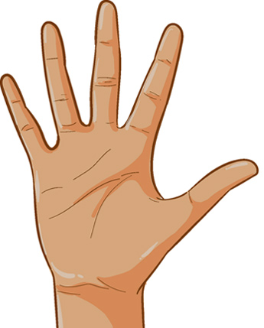
91,8
86,2
84,7
59,5
193,0
90,4
102,1

